Slide 1
USŁUGI INWESTYCYJNE

Slide 2
CO TO SĄ USŁUGI INWESTYCJNE?

Slide 3
PRODUKTY INWESTYCYJNE

Slide 4
CZY KAŻDE PRZEDSIĘBIORSTWO MOŻE ŚWIADCZYĆ USŁUGI INWESTYCYJNE?

Slide 5
FIRMA INWESTYCJNA
dom maklerski,
bank prowadzący działalność maklerską,
zagraniczną firmę inwestycyjną prowadzącą działalność maklerską na terytorium Rzeczypospolitej Polskiej
oraz zagraniczną osobę prawną z siedzibą na terytorium państwa innego niż państwo członkowskie, prowadzącą na terytorium Rzeczypospolitej Polskiej działalność maklerską;

Slide 6
USŁUGI INWESTYCYJNE
DYREKTYWA PARLAMENTU EUROPEJSKIEGO I RADY 2014/65/UE z dnia 15 maja 2014 r.
w sprawie rynków instrumentów finansowych oraz zmieniająca dyrektywę 2002/92/WE i dyrektywę 2011/61/UE
DYREKTYWA MIFID2

Slide 7
USŁUGI INWESTYCYJNE
Oznaczają wszelkiego rodzaju usługi wymienione w załączniku I sekcja A odnoszące się do wszelkiego rodzaju instrumentów wymienionych w załączniku I sekcja C
Definicja oficjalna U.I. z Dyrektywy MIFID2

Slide 8
USŁUGI INWESTYCYJNE - RODZAJE
1) Przyjmowanie i przekazywanie zleceń w odniesieniu do jednego lub większej liczby INSTRUMENTÓW FINANSOWYCH;
2) Wykonywanie zleceń na rachunek klientów;
3) Zawieranie transakcji na własny rachunek;
4) Zarządzanie portfelem;
5) Doradztwo inwestycyjne;
6) Gwarantowanie emisji instrumentów finansowych lub subemisja instrumentów finansowych z gwarancją przejęcia emisji;
7) Subemisja instrumentów finansowych bez gwarancji przejęcia emisji;
8) Prowadzenie MTF;
9) Prowadzenie OTF;

Slide 9
USŁUGI INWESTYCYJNE
Ustawa z dnia 29 lipca 2005 r. o obrocie instrumentami finansowymi (Dz.U. z 2023r. Poz. 646)
Ustawa reguluje zasady, tryb i warunki podejmowania i prowadzenia
działalności w zakresie obrotu instrumentami finansowymi, prawa i obowiązki podmiotów uczestniczących w tym obrocie oraz wykonywanie nadzoru w tym
zakresie.

Slide 10
USŁUGI MAKLERSKIE
• przyjmowanie i przekazywanie zleceń nabycia lub zbycia instrumentów finansowych
• wykonywanie zleceń, o których mowa w pkt 1, na rachunek dającego zlecenie
• zarządzanie portfelami, w skład których wchodzi jeden lub większa liczba instrumentów
finansowych
• doradztwo inwestycyjne
• oferowanie instrumentów finansowych
• przechowywanie lub rejestrowanie instrumentów finansowych, w tym prowadzenie
rachunków papierów wartościowych, rachunków derywatów i rachunków zbiorczych, oraz
prowadzenie rachunków pieniężnych
• sporządzanie analiz inwestycyjnych, analiz finansowych oraz innych rekomendacji
o charakterze ogólnym dotyczących transakcji w zakresie instrumentów finansowych

Slide 11
INSTRUMENT FINANSOWY
Nie ma oficjalnej definicji – jest wiele rodzajów instrumentów finansowych.
Najprościej…
To umowa- kontrakt, w ramach którego jedna z jego stron generuje aktywa finansowe,
a druga – zobowiązania finansowe lub instrumenty kapitałowe.

Slide 12
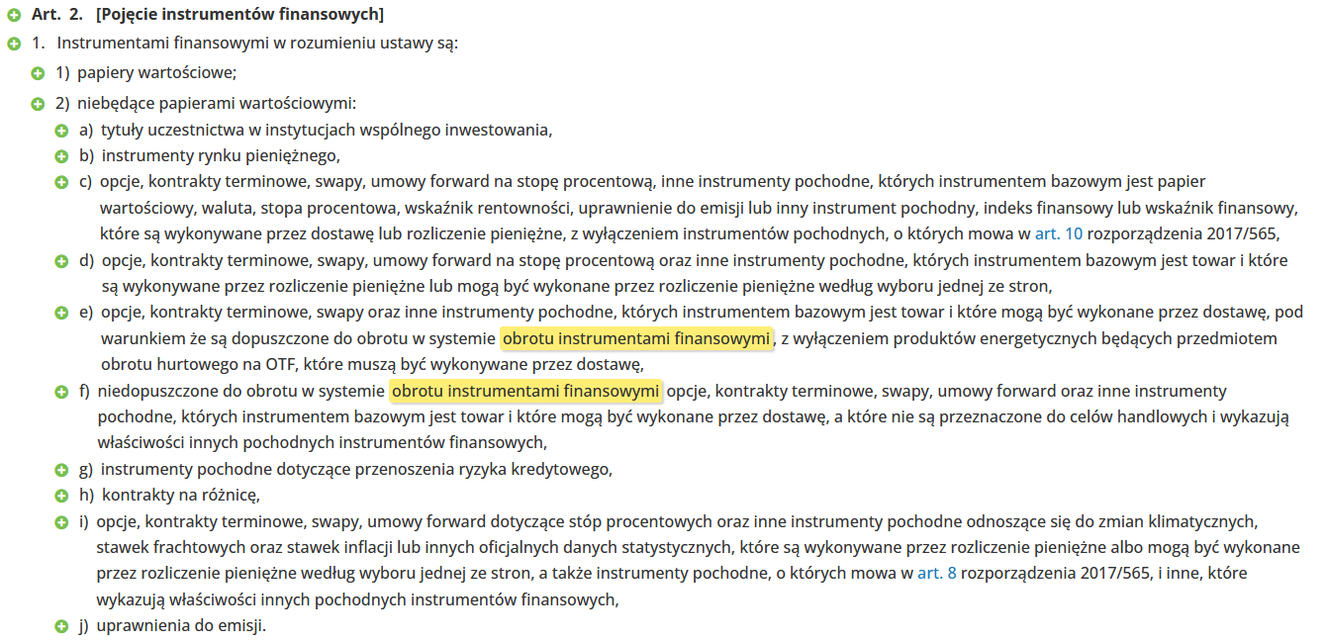

Slide 13
INSTRUMENT FINANSOWY
Możliwy jest podział instrumentów finansowych na cztery podstawowe grupy (depozyty oraz instrumenty rynku pieniężnego, obligacje, akcje, instrumenty pochodne)- zgodnie z ryzykiem (o najmniejszym ryzyku do instrumentów o największym ryzyku:
instrumenty rynku pieniężnego i depozyty,
obligacje,
akcje,
instrumenty pochodne (opcje i kontrakty terminowe).

Slide 14
INSTRUMENTY FINANSOWE
NIEBĘDĄCE PAPIERAMI WARTOŚCIOWYMI
PAPIERY WARTOŚCIOWE

Slide 15
PAPIERY WARTOŚCIOWE
• potwierdzają nabycie/posiadanie określonych praw majątkowych
Są zbywalne
Można nimi handlować na GPW
krótkoterminowe (ich czas realizacji wynosi mniej niż 1 rok)
długoterminowe (ich czas realizacji wynosi więcej niż 1 rok)

Slide 16
PAPIERY WARTOŚCIOWE
Akcje
Obligacje
weksle
Czeki

Slide 17
PAPIERY WARTOŚCIOWE
wierzycielskie (weksle, czeki, obligacje),
udziałowe (akcje, certyfikat inwestycyjny),
towarowe (konosament, dowód składkowy).

Slide 18
AKCJE
Łączą w sobie prawa o charakterze majątkowym i niemajątkowym, wynikające z uczestnictwa akcjonariusza w spółce akcyjnej.
Akcje są emitowane przez spółkę!!!!

Slide 19
AKCJE
Każda osoba, która wejdzie w posiadanie akcji, staje się współwłaścicielem w spółce.
Dają one prawo głosu na Walnym Zgromadzeniu Akcjonariuszy.
Prawo poboru nowej emisji.

Slide 20
AKCJE
DYWIDENDA
Udział w zysku firmy
Po ustaleniu wielkości przeznaczonych na dywidendę środków jest ona przeliczana na liczbę akcji.
Osoba posiadająca określoną ich liczbę (akcji), PROPORCJONALNIE OTRZYMUJE ŚRODKI – udział w zysku firmy.

Slide 21
JAK NABYĆ AKCJE?

Slide 22
AKCJE
Musisz założyć rachunek maklerski/inwestycyjny – masz możliwość dokonywania transakcji kupna i sprzedaży papierów wartościowych oraz innych instrumentów finansowych.
Wpłacenie pieniędzy na rachunek
Złożenie zlecenia kupna
Zlecenie trafia do domu maklerskiego
Zainwestowanie środków
Inwestor decyduje o sprzedaży

Slide 23
AKCJE - CENA
Notowania na GPW są prowadzone w 2 sposoby:
Notowania giełdowe w systemie ciągłym - System ustalania cen, polegający na tym, że kurs może się zmieniać od transakcji do transakcji.
Notowania giełdowe w systemie jednolitym - System ustalania cen, polegający na tym, że w pewnym przedziale czasowym składane są zlecenia kupna i zlecenia sprzedaży, a następnie na podstawie tych zleceń ustala się kurs, po którym zawierane są transakcje, na które zostały złożone zlecenia.

Slide 24
AKCJE – RYZYKO? TAK – INWESTYCJNE
RYNKOWE
WALUTOWE
CEN AKCJI
STÓP PROCENTOWYCH
-----
POLITYCZNE
PŁYNNOŚCI
NIEDOTRZYMANIA WARUNKÓW

Slide 25
AKCJE – PREMIA ZA RYZYKO
Im wyższe ryzyko inwestycji, tym wyższa powinna być stopa dochodu tej inwestycji.
inwestycje o wyższym ryzyku powinny przynosić wyższą stopę dochodu.
Wynika z tego, że za każdy dodatkowy rodzaj ryzyka, który ponosi inwestor, powinien on otrzymać dodatkową premię w postaci wyższej stopy dochodu.

Slide 26
OBLIGACJE
Papier wartościowy, w którym EMITENT jest dłużnikiem nabywcy obligacji (obligatariusza) i zobowiązuje się wobec niego do spełnienia określonego świadczenia – zwrotu pożyczki wraz z odsetkami.
Jest to forma pożyczki udzielona emitentowi przez nabywcę obligacji.

Slide 27
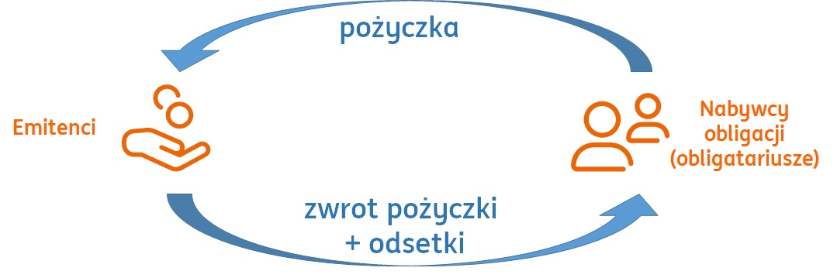
OBLIGACJE
Papier wartościowy, w którym EMITENT jest dłużnikiem nabywcy obligacji (obligatariusza) i zobowiązuje się wobec niego do spełnienia określonego świadczenia – zwrotu pożyczki wraz z odsetkami.
Jest to forma pożyczki udzielona emitentowi przez nabywcę obligacji.

Slide 28
OBLIGACJE
Obligacje skarbowe – emitentem jest Skarb Państwa, pozyskany kapitał jest wykorzystywany na potrzeby finansowania deficytu budżetowego
Obligacje komunalne – emitentem są miasta lub gminy, pozyskany kapitał służy na finansowanie inwestycji użyteczności publicznej
Obligacje przedsiębiorstw – emitentem są firmy, pozyskany kapitał wykorzystywany jest na inwestycje własne

Slide 29
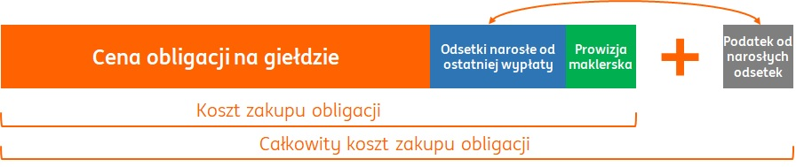
OBLIGACJE – NOTOWANIA I CENA
Cena obligacji podawana jest w procentach wartości nominalnej obligacji np. 99,5 co oznacza 99,5% wartości nominalnej. Zatem wartość jednej obligacji, przy nominale 1 000 zł, wyniesie 995 zł. Kurs obligacji nie obejmuje odsetek, które narastają codziennie.

Slide 30
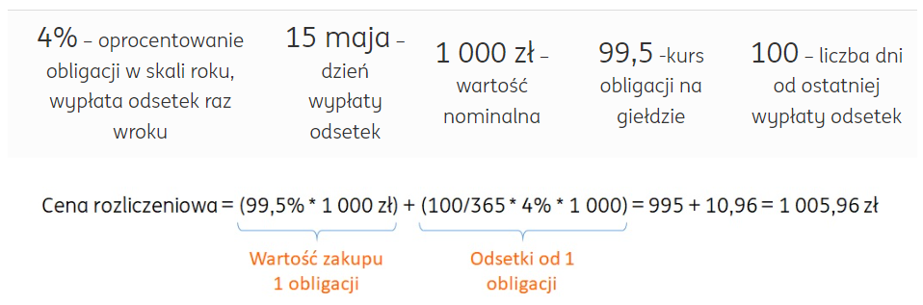
Koszt zakupu obligacji to ostateczna cena, jaką płaci się za obligację. Cena ta obejmuje: cenę jaką płacimy za 1 obligację plus odsetki narosłe od ostatniej płatności plus prowizja maklerska. Cena rozliczeniowa to cena jaką płaci się za obligację wraz z narosłymi odsetkami.
Źródło: ING

Slide 31
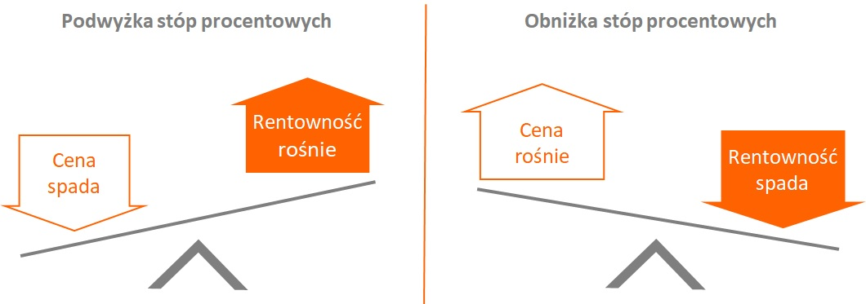
OBLIGACJE – RYZYKO STÓP PROCENTOWYCH

Slide 32
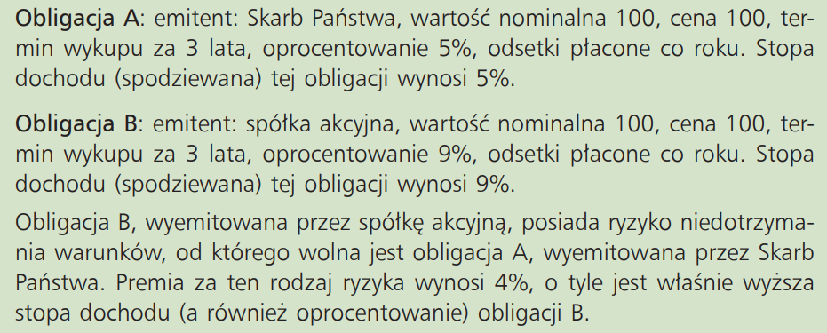

Slide 33
INSTRUMENTY POCHODNE - DERYWATY
Stanowią odrębną grupę instrumentów finansowych.
To taki instrument finansowy, którego wartość zależy od wartości innego instrumentu finansowego zwanego instrumentem podstawowym (bazowym).
Najważniejsze zastosowanie instrumentów pochodnych to zabezpieczanie przed ryzykiem.
Występuje ono wtedy, gdy podmiot narażony jest na ryzyko rynkowe (na przykład ryzyko cen akcji), zaś zastosowanie instrumentu pochodnego umożliwia zmniejszenie lub nawet wyeliminowanie tego
ryzyka.

Slide 34
INSTRUMENTY POCHODNE - DERYWATY
Do podstawowych giełdowych instrumentów pochodnych zaliczamy
opcje giełdowe oraz kontrakty futures.
Z kolei do podstawowych pozagiełdowych instrumentów pochodnych zaliczamy
opcje pozagiełdowe (tzw. opcje OTC),
kontrakty forward i
kontrakty swap.

Slide 35
INSTRUMENTY POCHODNE - DERYWATY
Do najważniejszych grup instrumentów pochodnych należą:
instrumenty pochodne na akcje (akcyjne instrumenty pochodne) – w przypadku których instrumentem podstawowym jest akcja spółki;
instrumenty pochodne na indeksy giełdowe (indeksowe instrumenty pochodne) –instrumentem podstawowym jest indeks giełdowy, zazwyczaj indeks giełd akcji;
instrumenty pochodne na waluty (walutowe instrumenty pochodne) –instrumentem podstawowym jest waluta;
instrumenty pochodne na stopę procentową – instrumentem podstawowym jest stopa procentowa z rynku finansowego bądź instrument dłużny, taki jak obligacja lub bon skarbowy

Slide 36
MIFID – CZYLI OCHORNA KLIENTA- INWESTORA
Podstawowym celem MiFID II jest zapewnienie klientom odpowiedniego poziomu ochrony inwestycyjnej, uczciwej konkurencji w sektorze finansowym oraz przejrzystości działania firm inwestycyjnych i banków na rynkach instrumentów finansowych w Unii Europejskiej.

Slide 37
MIFID – CZYLI OCHORNA KLIENTA- INWESTORA
Podstawowym celem MiFID II jest zapewnienie klientom odpowiedniego poziomu ochrony inwestycyjnej, uczciwej konkurencji w sektorze finansowym oraz przejrzystości działania firm inwestycyjnych i banków na rynkach instrumentów finansowych w Unii Europejskiej.

Slide 38
MIFID – CO POWINNA ZROBIĆ KAŻDA FIRMA INWESTYCYJNA?
1. Przed zawarciem umowy o świadczenie usługi:
klasyfikuje klienta, aby określić poziom przysługującej mu ochrony inwestycyjnej,
ocenia odpowiedniość produktów i usług,
dostarcza klientowi informacje o instrumentach finansowych i usługach inwestycyjnych,
zawiera z klientem właściwą umowę o usługę inwestycyjną.
2. W trakcie świadczenia usługi inwestycyjnej:
za każdym razem przy sprzedaży produktu weryfikuje czy klient znajduje się w grupie docelowej określonego produktu,
gdy realizuje zlecenia, działa w najlepiej pojętym interesie klienta,
przekazuje klientowi potwierdzenia zawartych transakcji i zestawienia przechowywanych lub rejestrowanych aktywów,
zarządza potencjalnymi konfliktami interesów, związanymi transakcjami lub usługami na rzecz klienta,
rozpatruje reklamacje.

Slide 39
MIFID – CZYLI OCHORNA KLIENTA- INWESTORA
Aby oferować instrumenty finansowe i świadczyć usługi inwestycyjne, trzeba ocenić odpowiedniość usług i instrumentów finansowych dla danego klienta. Dlatego klienci wypełniają ankiety.
Ankieta zawiera pytania o m.in.:
wiedzę i doświadczenie klienta na temat usług inwestycyjnych i usług finansowych,
cele inwestycyjne klienta,
poziom akceptowalnego ryzyka inwestycji,
sytuację finansową klienta.

